Slide 1
CURS AULA infeccioses camfic 2019 Ús optimitzat dels antibiòtics des de la vessant de l’atenció primària 22 OCTUBRE- 2019
Dr. Josep M Cots
Metge de Família
CAP La Marina
Professor Facultat Medicina UB

Slide 2
Antibiòtics i Atenció Primària
On som ?

Slide 4
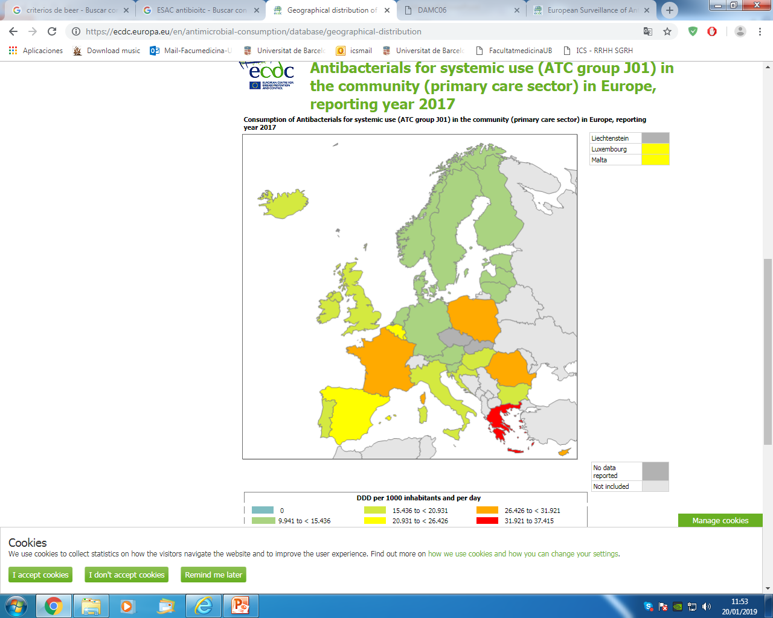
Total antibiotic use in 2017, expressed in number of DID in Europe
ESAC; ^{c}Spain provided reimbursement data (not including OTC consumption of antibiotics)

Slide 5
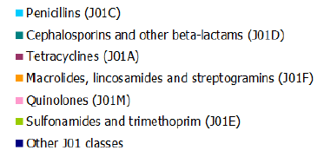
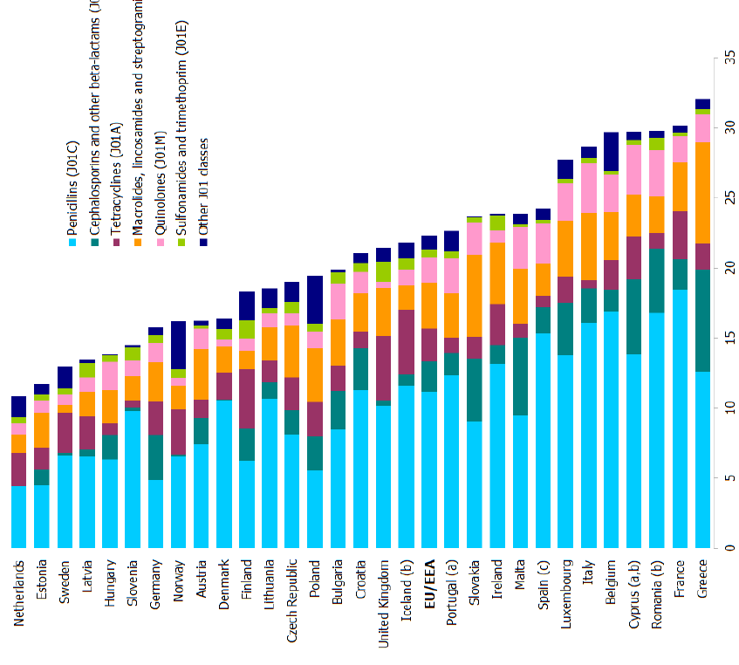
Total antibiotic use in 2017, expressed in number of DID in Europe
ESAC; ^{c}Spain provided reimbursement data (not including OTC consumption of antibiotics)

Slide 6
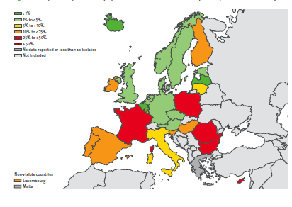
Countries with higher consumption of antibiotics have higher resistance rates^{1,2}
Consumption of β-lactams, penicillins (2010 data)³
Proportion of invasive Streptococcus pneumoniae isolates non-susceptible to penicillin (2009 data)⁴
http://www.ecdc.europa.eu/en/publications/Publications/1011_SUR_annual_EARS_Net_2009.pdf

Slide 7
Antibiòtics i Atenció Primària
Que estem fent?

Slide 8
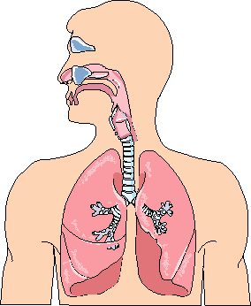
Infecciones de vías respiratorias altas.
Etiología viral vs Prescripción Antibióticos
Otitis
20%
80%
35-40%
85%
Sinusitis
Faringoamigdalitis
15%
60%
Bronquitis
5%
60%

Slide 9
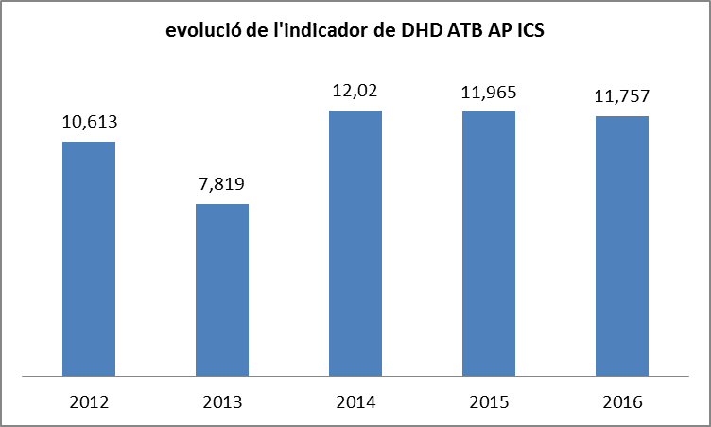
Antibiòtics prescrits i dispensats en DHD d’EAP de l’ICS
Font: aplicació de farmàcia de l’ICS

Slide 10
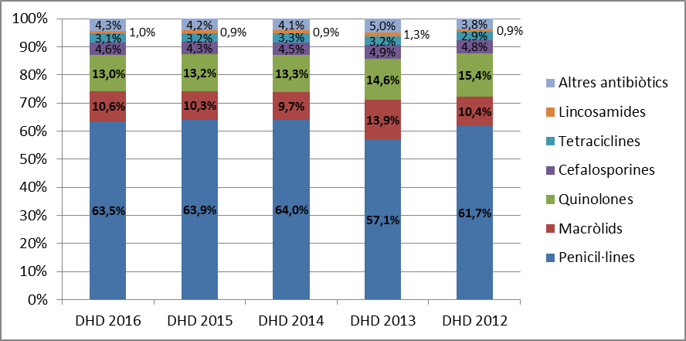
Distribució percentual del diferents grups d’antibiòtics
Font: aplicació de farmàcia de l’ICS

Slide 11
DHD de penicil·lines prescrites
Antibiòtic | DHD 2016 | DHD 2015 | DHD 2014 | DHD 2013 | DHD 2012
AMOXICIL·LINA TRIHIDRAT | 3,675 | 3,656 | 3,558 | 2,273 | 3,247
AMOXICIL·LINA+CLAVULANIC | 3,459 | 3,615 | 3,705 | 2,091 | 3,149
Font: aplicació de farmàcia de l’ICS

Slide 12
Antibiòtics i Atenció Primària
Com podem millorar ?

Slide 13
¿Podemos modificar los hábitos de los médicos de atención primaria en cuanto a prescripción antibiótica?
Métodos pasivos dirigidos a médicos
Clases, charlas, folletos para médicos, guías, audits sin feedback
Controvertido
Excepción: Estudios de Finlandia e Islandia
Métodos activos dirigidos a médicos y pacientes
Recuerdos, audits con feedback y discusión de resultados, folletos para pacientes
Poco efectivo
Mejor si son polifacéticos
Tests rápidos en la consulta
Prescripción diferida de antibióticos
Habilidades comunicativas
Efectivo
Arnold SR & Strauss SE. Cochrane Database Syst Rev 2005;(4):CD003539.
Spurling GKP et al. Cochrane Database Syst Rev 2013;(4): CD004417.

Slide 14
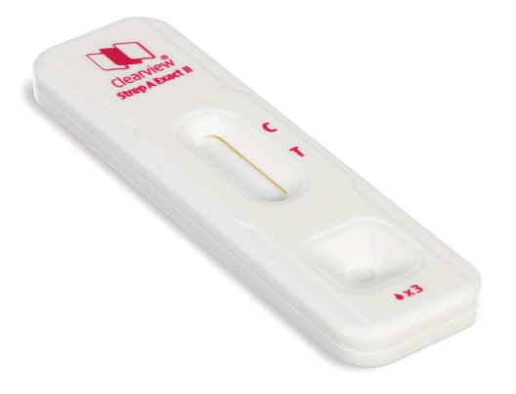
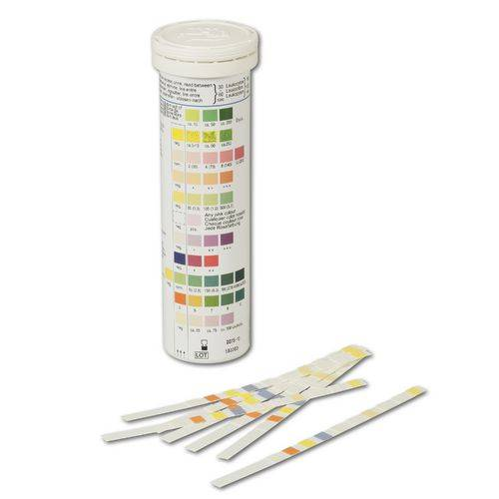
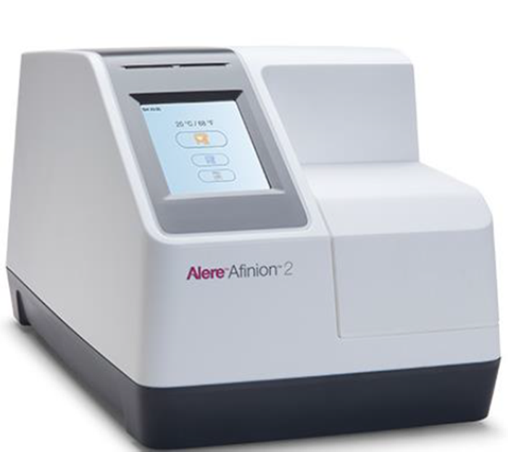
Probes de Diagnòstic Ràpid
Streptococo A
Tira reactiva orina
Proteina C Reactiva

Slide 15
Correlación negativa entre consumo & resistencia y uso de tests rápidos
Consumo
Strep A, PCR,
WBC, FlexiCult
Consumo
No tests

Slide 16
Porcentaje de prescripción antibiótica en la amigdalitis aguda segun grupo (n: 2.153).
Estudio Happy Audit

Slide 17
¿Bronquitis aguda o neumonía? Diagnóstico más probable según valores de los reactantes de fase aguda
Bacteriano
Probablemente bacteriano
75
50
100
Viral
Proteína C reactiva (mg/l)
< 20 bronquitis
20 – 100 duda
> 100 neumonía
25
Notes:
Las consecuencias clínicas cuando se toma un PCR. El nivel de PCR depende del foco de la infección. Un foco grande por ejemplo los pulmones normalmente resultan con un PCR muy alto. Un foco pequeño como en sinusitis resulta con un crecimiento de PCR limitado. En general se puede decir:
PCR < 50: Etiología viral mas probable
PCR > 50: Etiología bacteriana mas probable
0-25 mg/l
Gran probabilidad de una infección viral
Se puede esperar sin antibiótica
Repetir PCR dentro de unos días
25-50 mg/l
Zona gris, etiología viral o bacteriana
Esperar sin antibiótica si el estado del paciente lo permita
Repetir PCR después de unos días
>50 mg/l
Gran probalidad de una infección bacteriana
Receta de antibiótica
Repetir PCR para controlar el efecto de tratamiento

Slide 18
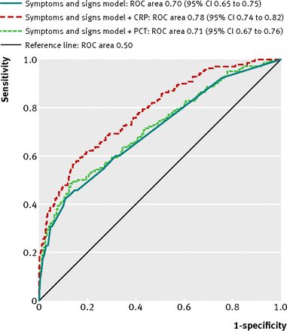
Predicción de riesgo estimado de presentar una neumonía
Estudio GRACE
Signos y síntomas:
Ausencia de rinorrea
Disnea
Crepitantes
↓ murmullo vesicular
Taquicardia (> 100 lpm)
Temperatura >37,8C
Van Vugt SF et al. BMJ 2013;346:f2450.

Slide 19
Incidencia de neumonía según concentraciones de PCR (en mg/L)
Estudio GRACE
34/96
24/159
16/246
11/227
55/2249
Van Vugt SF et al. BMJ 2013;346:f2450.
Notes:
Despite the fact that some papers have found that most cases of quinsy are caused by group A streptococcus, others have reported other causes, such as Streptococcus group anginosus.

Slide 20
Prescripció antibiòtica en les infeccions del tracte respiratori inferior segons nivell de PCR obtingut.
Grup Intervenció Completa 2009 – Estudi Happy Audit
Utilització de PCR | Prescripció antibiòtica. n (%)
No ús de PCR | 2.992 / 4.840 (61,8)
Ús de PCR:
0 – 10 mg/L | 35 / 253 (13,8) 75%casos
11 – 20 mg/L | 16 / 28 (57,1) 15% casos
> 20 mg/L | 168 / 213 (78,9) 10% casos
Valor no escrit | 20 / 51 (51,0)
Total | 239 / 545 (43,9)

Slide 21
Ahorro estimado de antibióticos en las faringitis e infecciones del tracto respiratorio (basado en el estudio Happy Audit 3, 2015)

Slide 22
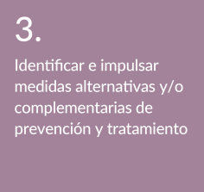
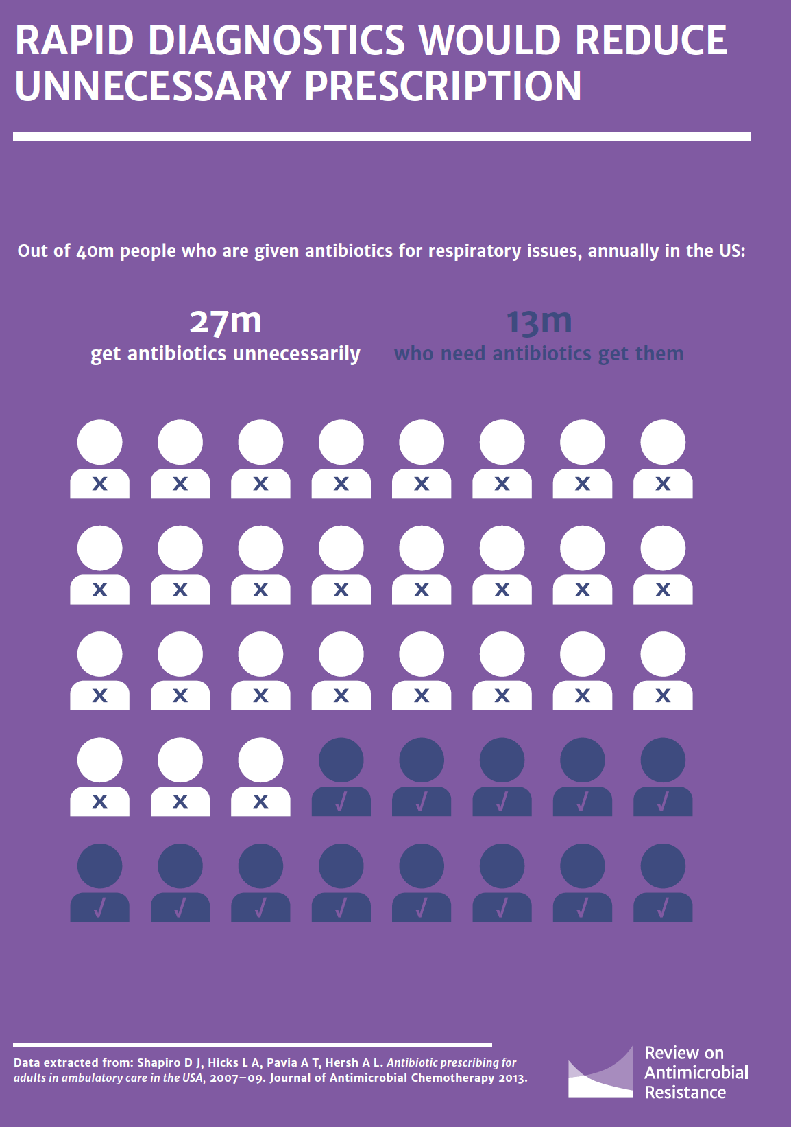
Pruebas de diagnóstico en el punto de Atención al Paciente:
Prueba rápida detección de EstreptoA en faringoamigdalitis aguda
Prueba cuantitativa determinación Proteína C Reactiva (PCR) en infecciones respiratorias vías bajas

Slide 23
Prescripció Diferida Antibiòtics

Slide 24
Ensayo clínico que evaluó estrategias de prescripción diferida con antibióticos en las infecciones respiratorias agudas no complicadas en salud.
Evaluó la eficacia y la seguridad de 2 estrategias diferidas comparadas con la prescripción antibiótica inmediata y la no prescripción antibiótica.
Es el primer estudio que comparó directamente la prescripción diferida con la prescripción inmediata mediante un ensayo clínico realizado fuera del ámbito anglosajón.
Financiado por el FIS.
Ética:
- CEIC: IDIAP Jordi Gol i Gurina
- Comités Éticos de cada centro
- AEMPS

Slide 25
Resultados: Datos generales
405 pacientes aleatorizados
398 pacientes incluidos
65,8% mujeres (n=262)
Duración media de síntomas en visita basal de 6 días (SD=6)
La mayoría de pacientes no eran fumadores (80.1%) y no tenían comorbilidades respiratorias (93,5%)

Slide 26
Resultados: Consumo de antibióticos
No antibióticos PDA recepción PDA en mano Antibióticos inmediatos

Slide 27
Habilitats Comunicatives en prescripció d’antibiòtics

Slide 28
Habilidades comunicativas: Estudio IMPAC3T
Ensayo clínico aleatorio con clusters.
40 médicos de familia en 20 centros.
Inclusión de 421 pacientes.
Variable de resultado principal: prescripción antibiótica en infecciones del tracto respiratorio inferior.
Cals JW et al. BMJ 2009;338:b1374.

Slide 29
Habilidades comunicativas
Resultado del estudio IMPAC3T. Prescripción antibiótica en la visita inicial
 |  | Comunicación
 |  | Sí | No
PCR | Sí | (Comunicación + PCR) 23% | (PCR) 39%
 | No | (Comunicación) 33% | (Consulta habitual) 68%
Cals JW et al. BMJ 2009;338:b1374.

Slide 30
Habilidades comunicativas: efectos a largo plazo
3,5 años más tarde del estudio IMPAC3T
Los pacientes que fueron visitados por un médico de familia formado en una mejora en las habilidades comunicativas prescribieron significativamente menos antibióticos en episodios de infecciones del tracto respiratorio en los siguientes 3,5 años
Cals JW et al. Ann Fam Med 2013;11:157-64.

Slide 31
Habilidades comunicativas: Estudio GRACE-INTRO
Ensayo clínico aleatorio.
259 consultas con 6.771 pacientes con infecciones del tracto respiratorio inferior.
Variable de resultado principal: prescripción antibiótica.
Little P et al. Lancet 2013;382:1175-82.

Slide 32
Habilidades comunicativas: Estudio GRACE-INTRO
Grupo de comunicación
Videos online de comunicación
Folletos informativos
Little P et al. Lancet 2013;382:1175-82.

Slide 33
Habilidades comunicativas
Resultado del estudio GRACE-INTRO. Prescripción antibiótica en la visita inicial
 |  | Comunicación
 |  | Sí | No
PCR | Sí | (Comunicación + PCR) 33% | (PCR) 37%
 | No | (Comunicación) 43% | (Consulta habitual) 62%
Little P et al. Lancet 2013;382:1175-82.

Slide 34
Pautes antibiòtiques curtes que caldria recomanar
Infecció | Comparació | n | Evidència
Rinosinusitis bacteriana aguda¹ | 3-7 vs. 6-10 dies | 4.430 (12 estudis) | OR de curació clínica: 0,95 (0,81 – 1,12)
Otitis mitjana aguda² | 2-7 vs. ≥7 dies | 570 (5 estudis) | OR de fracàs terapèutic de 0,85 (0,60- 1,21) en més grans de 2 anys
Pneumònia adquirida a la comunitat^{3,4} | 3-5 vs. >7 dies | 1540 (8 estudis) | RR de fracàs clínic: 0,96 (0,74 – 1,26)
Exacerbació d’MPOC⁵ | <5 vs. ≥5 dies | 10.698 (21 estudis) | OR de curació clínica als 25 dies: 0,99 (0,90 – 1,08)
Pielonefritis aguda⁶ | 7-14 vs. 14-42 d | 185 (2 estudis) | OR d’èxit clínic de 1,03 (0,80 – 1,32)
5
5
5
5
7
¹Falagas ME et al. Br J Clin Pharmacol 2009;67:161–71. ²Kozyrskyj A et al. Cochrane Database Syst Rev 2010;9:CD001095. ³Li JZ et al. Am J Med 2007;120:783–90. ⁴el Moussaoui R et al. BMJ 2006;332:1355. ⁵El Moussaoui R et al. Thorax 2008;63:415–22. ⁶Kyriakidou KG et al. Clin Ther 2008;30:1859–68.

Slide 35
Conclusions - I
Existeix un sobrediagnòstic d’infeccions bacterianes i un sobretractament amb antibiòtics

Slide 36
Conclusions -II
Tenim eines per millorar la prescripció d'antibiòtics com les probes de diagnòstic ràpid ( institució) la prescripció diferida ( professionals) i la comunicació ( població)

Slide 37
Moltes Gracies
Jose M Cots: 23465jcy@comb.cat

Slide 38
Habilidades comunicativas: Estudio IMPAC3T
Cals JW et al. BMJ 2009;338:b1374.

Slide 39
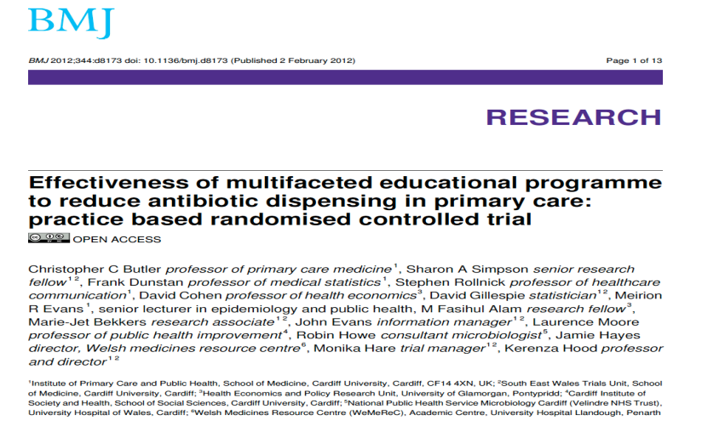
Habilidades comunicativas: Estudio STAR
Stemming the Tide of Antimicrobial Resistance

Slide 40
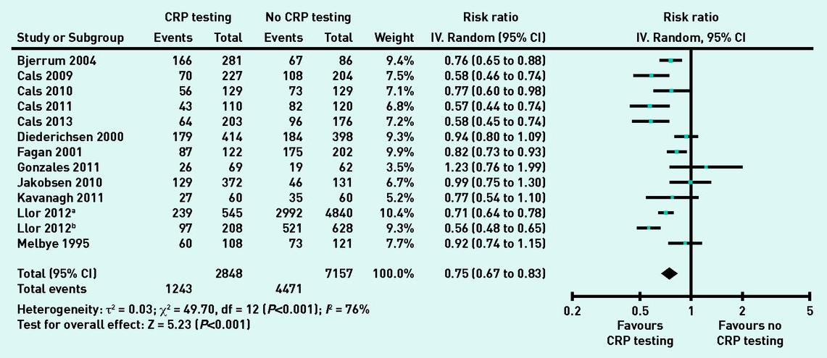
Association between point-of-care CRP testing and antibiotic prescribing in respiratory tract infections
A systematic review and meta-analysis of primary care studies
Huang Y et al. Br J Gen Pract 2013;63:e787-e794
Notes:
Antibiotic prescribing at the index consultation. IV = inverse variance.

Slide 41
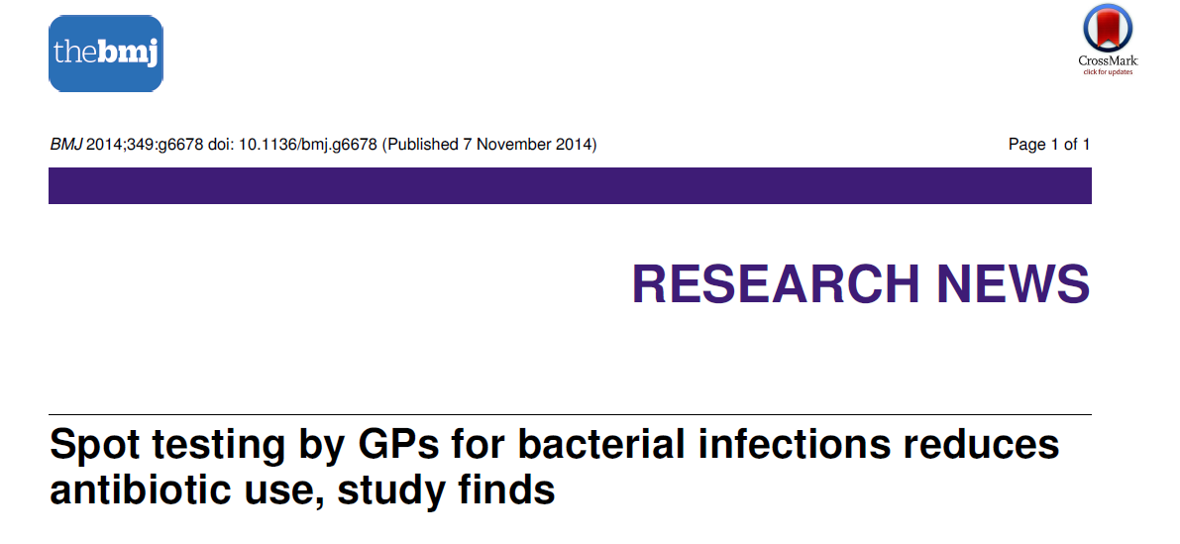
Impacto del uso de la prueba rápida de PCR en la prescripción antibiótica
Revisión de la Cochrane Library
6 ensayos clínicos aleatorios (n=3.284 pacientes)
Reducción del 22%. OR 0,78 (IC95%: 0,66 – 0,92)
No diferencias en cuanto a evolución clínica excepto en un estudio
Aabenhus R et al. Cochr ane Database Syst Rev 2014;11:CD0010130.

Slide 42
Resultados: Duración de síntomas
 | Inmediata | PDA recepción | PDA en mano | No antibiótico | p valor general
 | media (SD) | media (SD) | media (SD) | media (SD)
Duración de síntomas severos (puntuados con 5 o 6, escala Likert 6-puntos) | 3,6 (3,3) | 4,0 (4,2)* | 5,1 (6,3)* | 4,7 (3,6)* | 0,002
Duración de síntomas moderados (puntuados con 3 o 4, escala Likert 6-puntos) | 4,7 (4,0) | 5,2 (4,3)*$ | 6,0 (5,5)* | 6,5 (5,2)* | <0,001
*p<0,05 comparado con la estrategia inmediata
$ p<0,05 comparado con la estrategia no antibiótico

